Slide 1
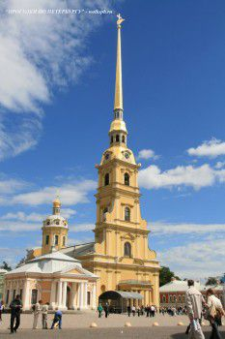
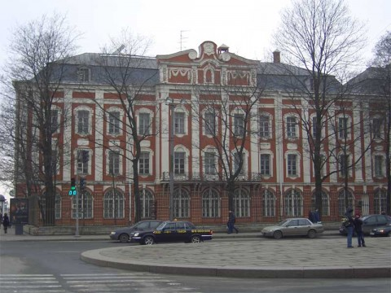
ДОМЕНИКО ТРЕЗИНИ
Здание Двенадцати коллегий

Slide 2
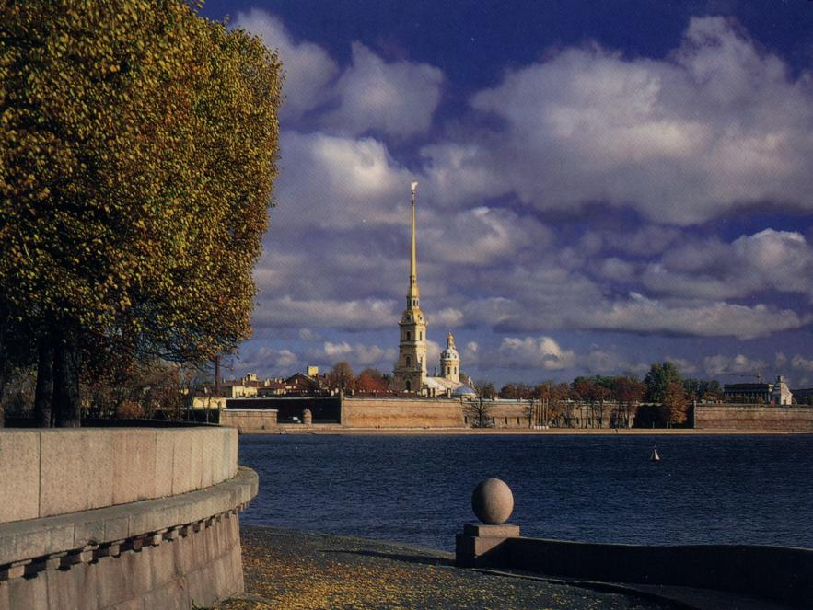
Notes:
ПЕТЕРБУРСКАЯ КРЕПОСТЬ ПЕТРОПАВЛОВСКИЙ СОБОР

Slide 3
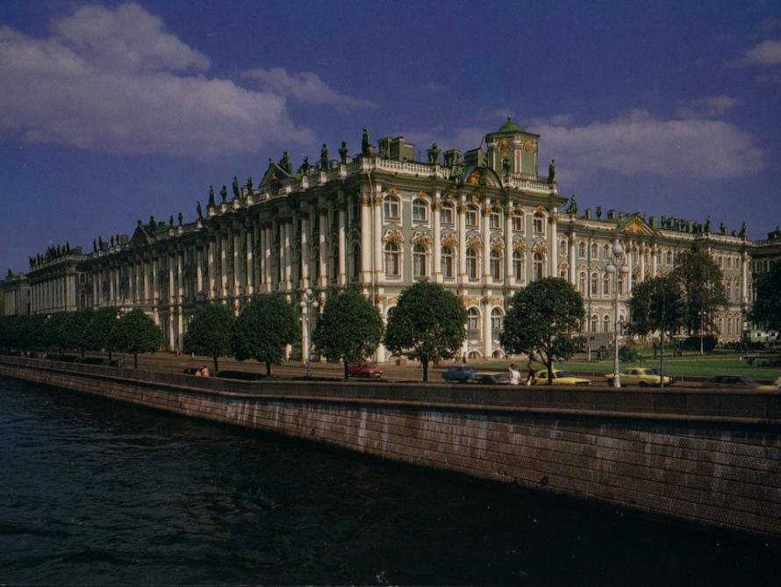
Notes:
В.В. РАССТРЕЛЛИ ЗИМНИЙ ДВОРЕЦ

Slide 4
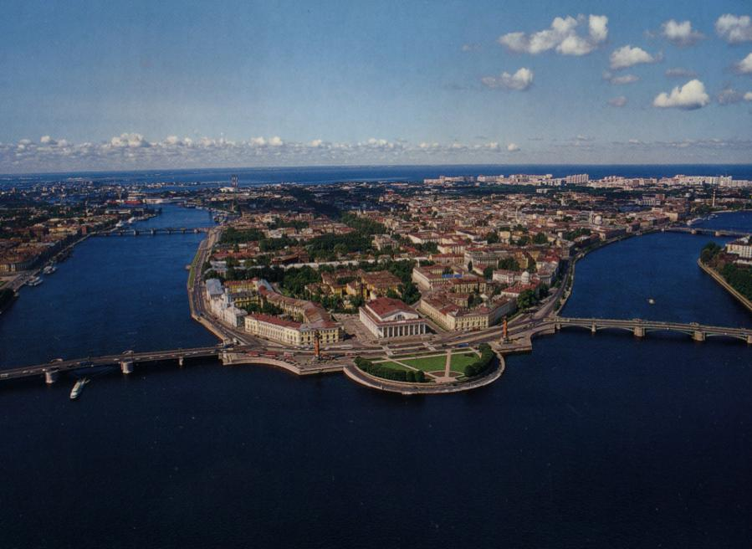

Slide 5
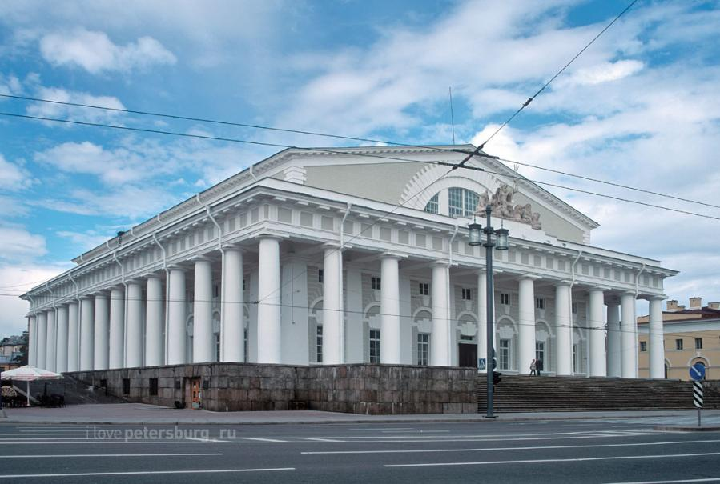
ТОМА ДЕ ТОМОН. БИРЖА

Slide 6
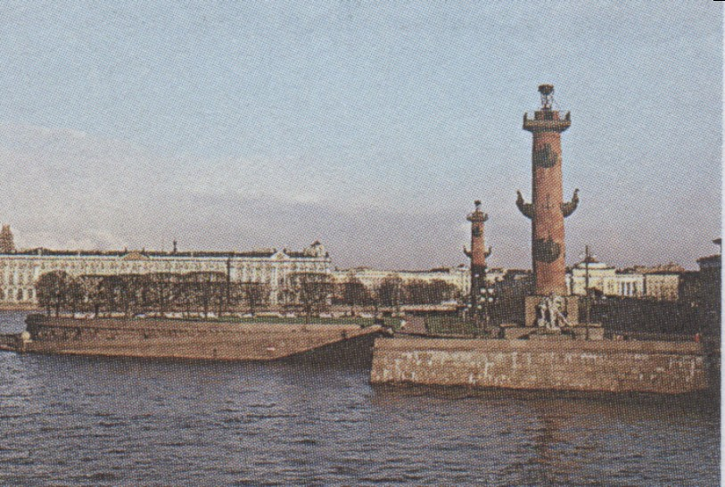
Notes:
РОСТРАЛЬНЫЕ КОЛОНЫ

Slide 7
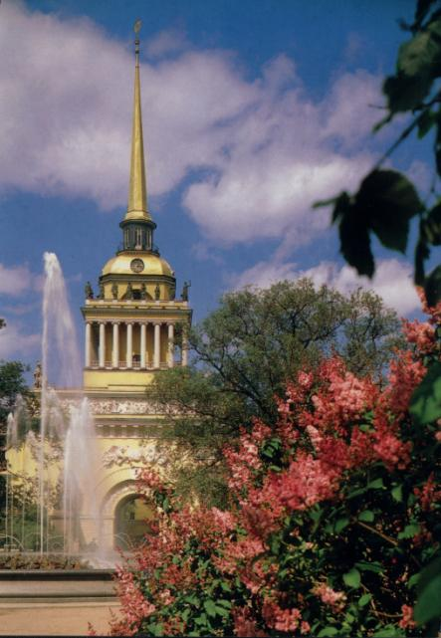
Notes:
ЗАХАРОВ КОРОБОВ

Slide 8
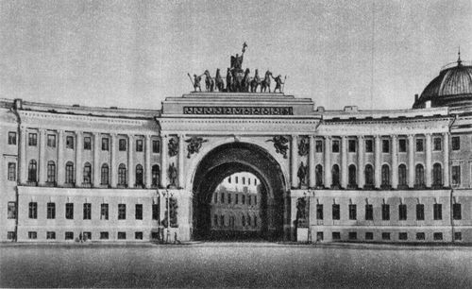
КАРЛ РОССИ. ЗДАНИЕ ГЛАВНОГО ШТАБА

Slide 9
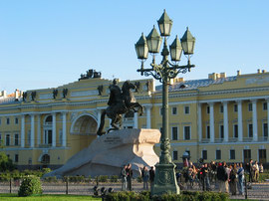
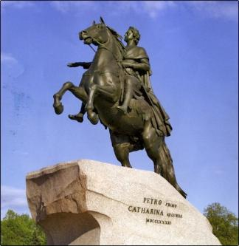
Памятник Петру I, больше известный как "Медный всадник", был первым установленным в России памятником, он имеет очень интересную историю создания.
Начнем с того, что до XVIII века памятников, даже царям, в России не ставили
Запрещая скульптурные изображения людей, православная церковь буквально соблюдала одну из библейских заповедей: "не сотвори себе кумира, кроме Бога".
Сам Петр I не возражал против установления памятника самому себе еще при жизни

Slide 10
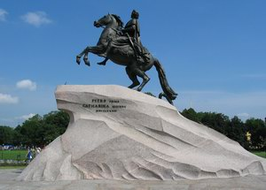
Фальконе Этьенн Морис
Фальконе Этьенн Морис (1.12.1716, Париж, – 24.1.1791, там же), французский скульптор. Сын столяра. В детстве занимался резьбой по дереву; в 1734–44 учился у скульптора Ж. Б. Лемуана в Париже.
Талант Фальконе-монументалиста в полную силу раскрылся в период пребывания скульптора в России (1766–78) и его работы над памятником Петру I, установленному на Сенатской площади (ныне площадь Декабристов) в Петербурге (голову Петра I моделировала ученица Фальконе М. А. Колло).

Slide 11
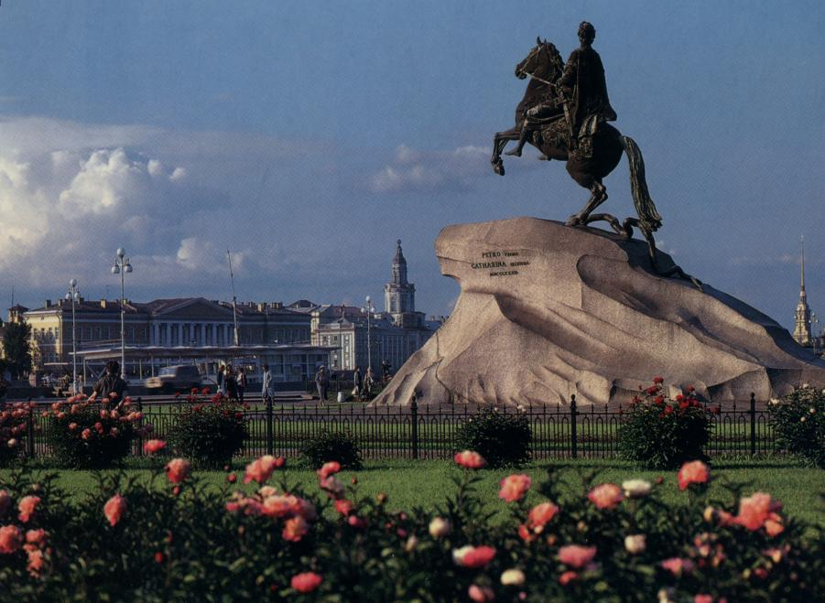

Slide 12
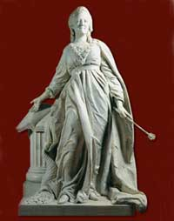
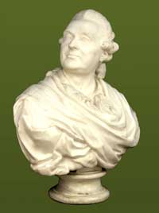
ШУБИН Федот Иванович (1740-1805)
Notes:
ПОРТРЕТ ГОЛИЦЫНА ЕКАТЕРИНЫ 2

Slide 13
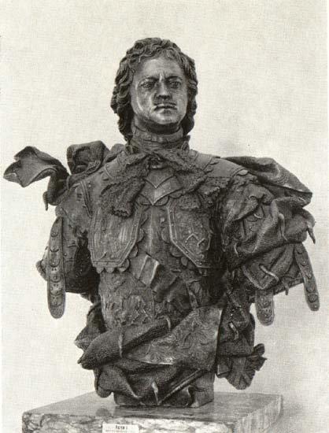
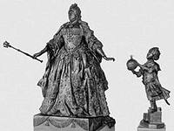
К.Б.РАСТРЕЛЛИ

Slide 14
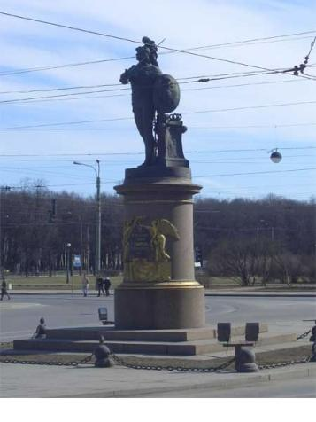
Одно из лучших произведений русской скульптуры 18 века - монумент гениального полководца А.В.Суворова отлит по модели, созданной скульптором М.И.Козловским в 1799 году. В разработке проекта также участвовал А. Н. Воронихин. Уникален памятник тем, что он стал первым крупным монументом полностью созданным русскими мастерами
Памятник был открыт 5 мая 1801г., в годовщину смерти Суворова.
Козловский создал героизированный образ военноначальника, лишь в чертах его лица сохранив портретное сходство. Полководец А.В.Суворов изображен на нем в образе бога войны Марса, стоящим на высоком пьедестале розового гранита, бронзовый щит которого, с надписью «Князь Италийский, граф Суворов-Рымникский. 1801 год», поддерживают фигуры Славы, отлитые по модели скульптора Ф.Г. Гордеева.

Slide 15
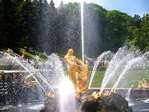
Notes:
РАСТРЕЛЛИ КОЗЛОВСКИЙ

Slide 16
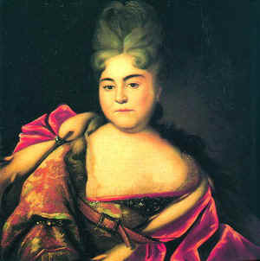
У истоков портретной живописи стоит И.Н.Никитин (1680 – 1742). Он ярко воплощает силу человеческих возможностей, открытых петровской эпохой.
Русский художник реализует свои собственные представления о мире, красоте и индивидуальных особенностях модели. Так возникает свой вариант портрета- общепонятный и вполне неповторимый. Художник передает величественность и душевный покой царственной особы. Одна из самых образованных женщин своего времени: писала пьесы, занималась режиссурой, способствовала созданию театра. Нездоровая полнота, замеченная художником, выдает физическое недомогание.
Портрет царевны Натальи Алексеевны

Slide 17
И. Никитин «Портрет напольного гетмана»
В портретах, написанных И.Никитиным интересно его мастерство, но и та нравственная позиция, которая проступает в них. Художник не льстит моделям, на какой бы ступени социальной иерархии они не стояли, не унижает своего искусства.
В облике старого гетмана нет ничего парадного, показного, художник подводит зрителя вплотную к этому интересному, много испытавшему и повидавшему на своем веку, человеку, дает почувствовать его волевую, закаленную превратностями судьбы натуру. В то же время художник не скрывает властного и несколько мрачноватого характера гетмана, затаенные в его глазах настороженность и недоверие. Яркая характерность достигается и колоритом, основанным на сочетаниях теплых золотисто-желтых, красных, розовых тонов.

Slide 18
А.Матвеев «Автопортрет с женой»
Матвеев буквально за руку вводит свою жену в новый мир. Делает он это с подобающим и своей юности, и юности представляемой им страны достоинством. Молодость персонажей в данном случае как бы является метафорой молодости новой России.. Свет юных лиц счастливых супругов, кажется, не замечает клубящуюся за ними тьму. Непривычное платье и жесты несколько стесняют персонажей автопортрета, но не сбивают с твердо избранного пути, о чем свидетельствует вся динамика диагонального движения композиции.

Slide 19
И.Вишняков «Портрет Сары Фермор»
И.Вешняков – художник своебычный и во многом загадочный . Его портретные образы привлекают к себе хрупкой изысканностью. Пробиваясь сквозь условности парадного портрета, Вишняков наделяет свои модели , теплотой затаенных чувств, какой-то трогательной незащищенностью, соединенной с несколько наивной торжественностью композиции. Сложная гамма чувств находит воплощение в красивых оттенках словно вибрирующего цвета. Сара Фермор покоряет трогательной хрупкостью, чистотой и одухотворенностью. Серьезно и чуть напряженно лицо девушки.

Slide 20
Портрет Сары Фермор
В этом портрете отразились характерные черты искусства середины XVIII столетия. Это и чисто русское понимание образа, где на первом плане – внимание к духовному миру человека. Это и особенности стиля: сплав европейского искусства рококо и традиций древнерусской живописи. Фронтальная постановка фигуры, плоскостное решение пространства – это от традиционного старого письма, а от рококо – утонченность пейзажа, изысканное сочетание голубого и жемчужно-серого цветов.

Slide 21
А. Антропов. Портрет А.И. Измайловой
Перед зрителем предстает своенравная и умная старая барыня с острым, властным и умным лицом, покрытым плотным слоем румян и белил. Это уже не просто статс-дама двора Елизаветы Петровн, цельный и яркий характер, типичный для русского общества той эпохи.

Slide 22
И. Аргунов «Портрет неизвестной крестьянки в русском костюме»
Этот портрет написан в 1784 году и принадлежит к числу самых совершенных совершений художника. Увиденная и воссозданная очень просто и скромно, без всякой манерности, молодая русская крестьянка, исполненная чувства собственного достоинства и словно излучающая ласковую доброту, в изображении крепостного живописца олицетворяет физическую и нравственную красоту народа.

Slide 23
Н. Аргунов «Портрет графини Шереметевой»
Талантливые от рождения, трое сыновей И.П. Аргунова обучались искусству под руководством своего отца. Но именно про Николая Аргунова можно было сказать словами известной пословицы о яблоке и яблоне. "Крепостной сын" (Николай) по своему таланту не уступал "крепостному отцу". Действительно, портреты Николая равновелики по мастерству исполнения большинству произведений этого жанра конца XVIII века. Его портреты графини Шереметевой, бывшей крепостной актрисы графа Н.П. Шереметева Параши Ковалевой (в театре Жемчуговой) вызвали в России всеобщий интерес не только из-за чрезвычайной любви богатейшего российского вельможи и его крепостной, но и талантом художника, запечатлевшим незаурядность и обаяние одаренной русской женщины.

Slide 24
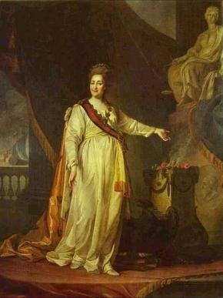
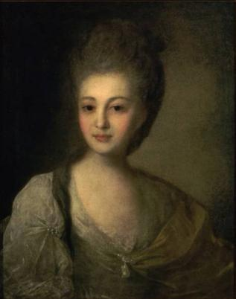
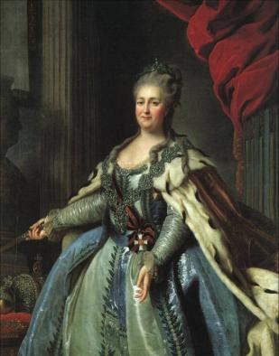
Ф. Рокотов
Портрет Струйской
В. Боровиковский
Екатерина II
Д. Левицкий
Портрет Екатерины II

Slide 25
Боровиковский.«Портрет М.И.Лопухиной (1797)» Естественная непринужденность сквозит в артистически-небрежном жесте Лопухиной, капризно-своенравном наклоне головы, своевольном изгибе мягких губ, мечтательной рассеянности взгляда.

Slide 26
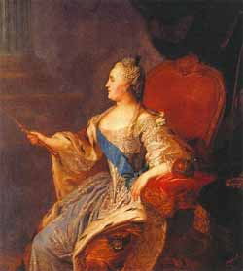
Рокотов. Екатерина II.«писан» в 1763 году, месяц май 20 дня.

Slide 27
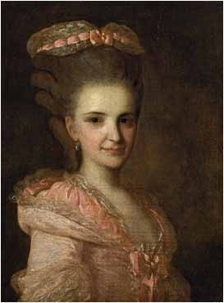
Рокотов.«Портрет неизвестной в розовом платье», написанный в 1770-х годах, особенно примечателен.

Slide 28
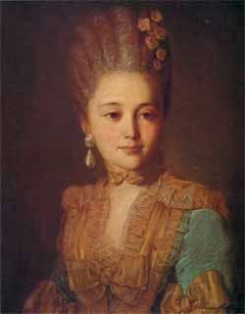
Рокотов. «Портрет неизвестной в голубом платье с желтой отделкой». (1760-е годы.)

Slide 29
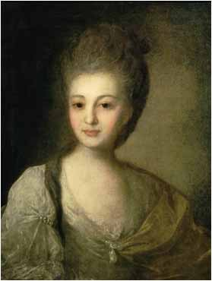
РОКОТОВ. «Портрет А.П.Струйской» (1772).

Slide 30
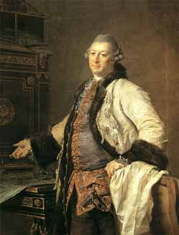
в первом же из известных работ Левицкого, "Портрете А.Ф.Кокоринова" (1769-1770), мы видим архитектора, строителя здания Академии художеств и ее ректора.

Slide 31
"Портрет П.А.Демидова" (1773), знаменитого горнозаводчика. Левицкий

Slide 32
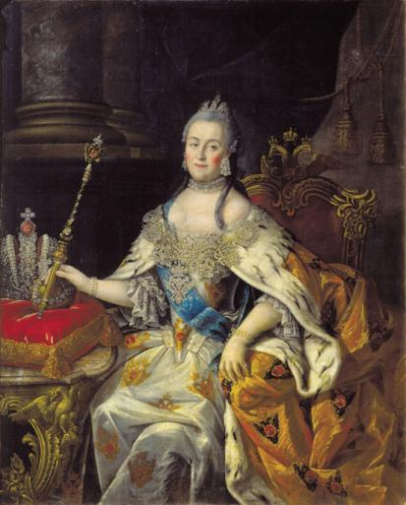
АНТРОПОВАЛЕКСЕЙ ПЕТРОВИЧ

Slide 33
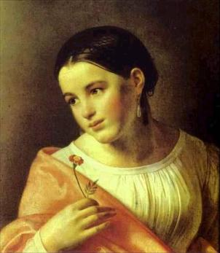
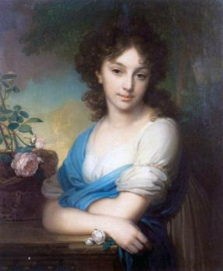
В. Боровиковский
Портрет Нарышкиной
В. Боровиковский
Портрет Лопухиной
О. Кипренский
Бедная Лиза

Slide 34
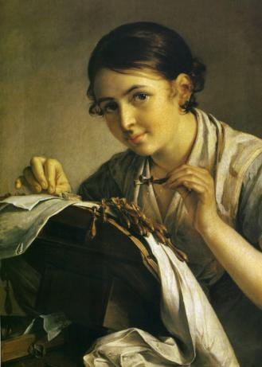
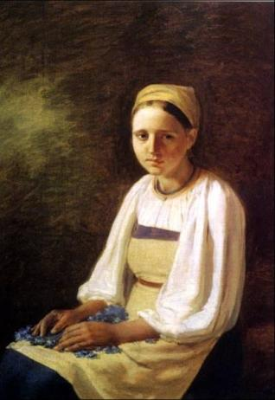
Что объединяет эти два портрета?
В. Тропинин
Кружевница
А. Венецианов
Крестьянка с васильками

Slide 35
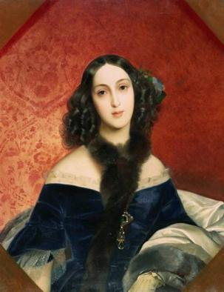
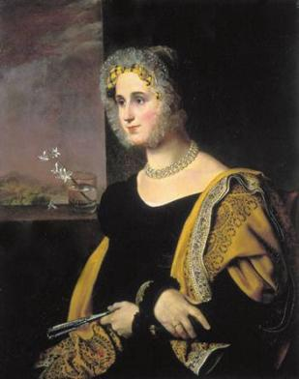
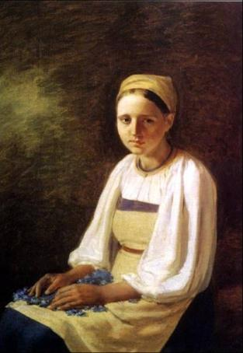
Венецианов А.
Крестьянка с васильками
Брюллов К.
Портрет Бек М.
Кипренский О.
Портрет Е.Авдулиной

Slide 36
Санкт-Петербург. Исаакиевский собор
Notes:
Отсканированное фото Е. Кассина – М.: Планета, 1987.

Slide 37
Санкт-Петербург.
Дворцовая площадь
Notes:
Отсканированное фото Е. Кассина – М.: Планета, 1987.

Slide 38
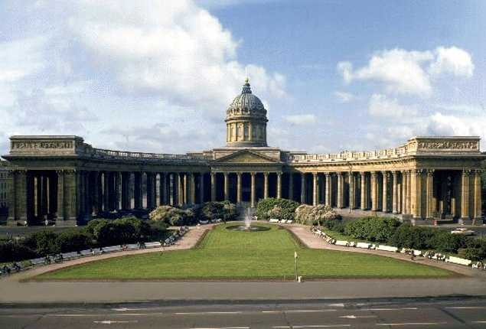
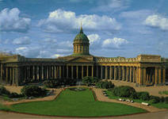

Slide 39
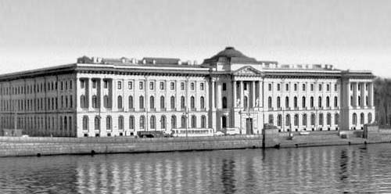
Кокоринов Александр Филиппович
Notes:
ЗДАНИЕ АКАДЕМИИ ХУДОЖЕСТВ

